Slide 1
メタバース
メタ（超越した） ユニバース（宇宙）の合成語
3次元のインターネット
定義
・永続的である
・同時参加人数無制限
・複数のプラットフォームが相互リンク
・現実と異なるアイデンティティが持てる
クローズドメタバース | オープンメタバース
1社単独 | 複数のサービス間で相互運用
提供者の意向反映可能 | サービス提供者が不明確
技術的な困難点少ない | 技術的なハードル高い
データの永続性等の懸念 | データの永続性担保
 | ステークホルダー巻き込みに時間要する

Slide 2
活用分野
・ゲーム
・SNS 次世代SNS
・エンタメ 音楽ライブやスポーツ、観光
・エンタープライズ 製造業のデザインレビュー、医療業界のトレーニング
建物、美術品の購買、車の試乗、災害シミュレーション
バーチャル渋谷
東京ゲームショー
日産バーチャルギャラリー
https://www.nissan-global.com/JP/INNOVATION/DESIGN/DESIGNWORKS/VR-CROSSING/

Slide 3
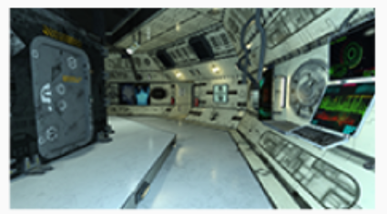
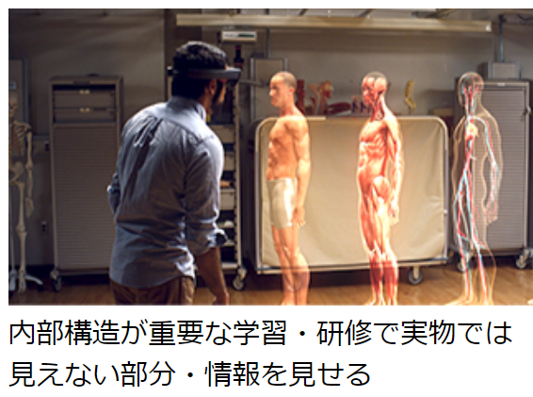
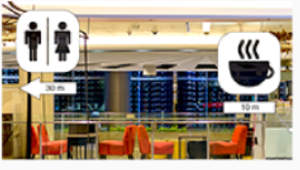
XR： VR、MR、ARの総称
VR（Virtual Reality)： 仮想現実 没入型
現物・実物（オリジナル）ではないが機能としての本質は同じ
であるような環境を、ユーザーの五感を含む感覚を刺激す
ることにより理工学的に作り出す技術およびその体系。
MR(Mixed Reality)： 複合現実
現実世界の形状（部屋の形やテーブルの位置）などをデバ
イスが把握し、それらにデジタル映像を ぴったりと重ね合わ
せることができます。
AR(Augmented Reality): 拡張現実
視界を透過するゴーグルを用い、現実世界の情報に重ね合
わせる形で、デジタル情報を表示します。

Slide 4
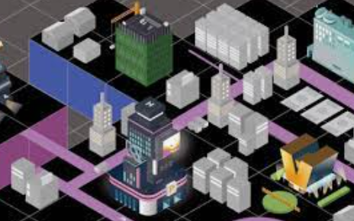
NFT(Non-Fungible Token）： 非代替性トークン
ブロックチェーン上に記録される一意で代替不可能なデータ単位
→デジタル台帳上に記録されている売買可能なデータ単位
メタバースで作製した土地やアイテムを売買

Slide 5
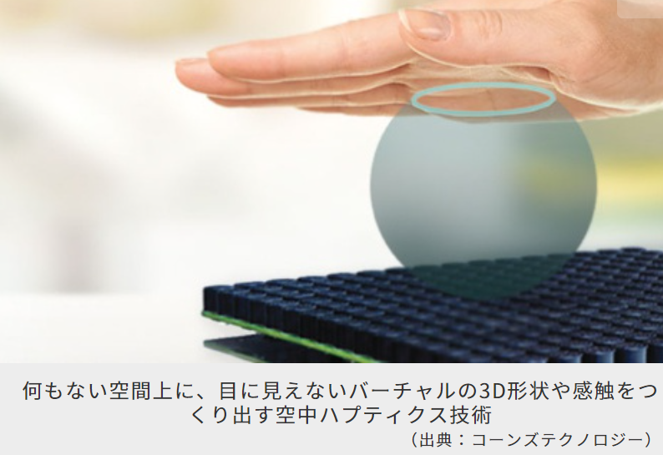
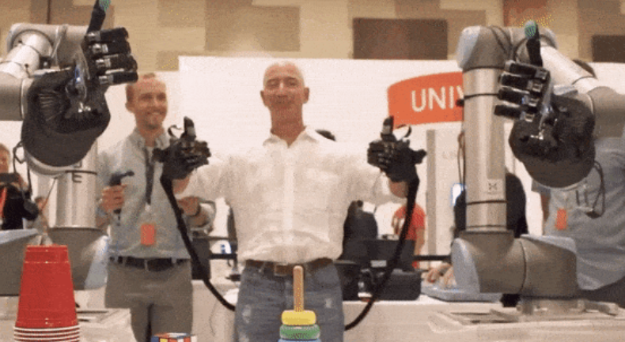
ハプティクス技術
「実際にモノに触れているような感触」をフィードバックする技術
空中ハプティクス（超音波ハプティクス）
出典：https://haptx.com/

Slide 6
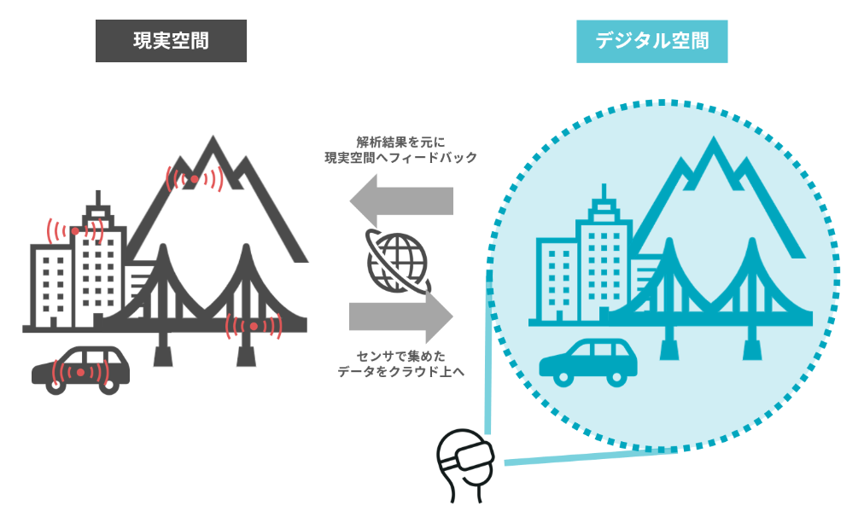
センシング
現実社会
デジタルツイン
フィードバック

Slide 7
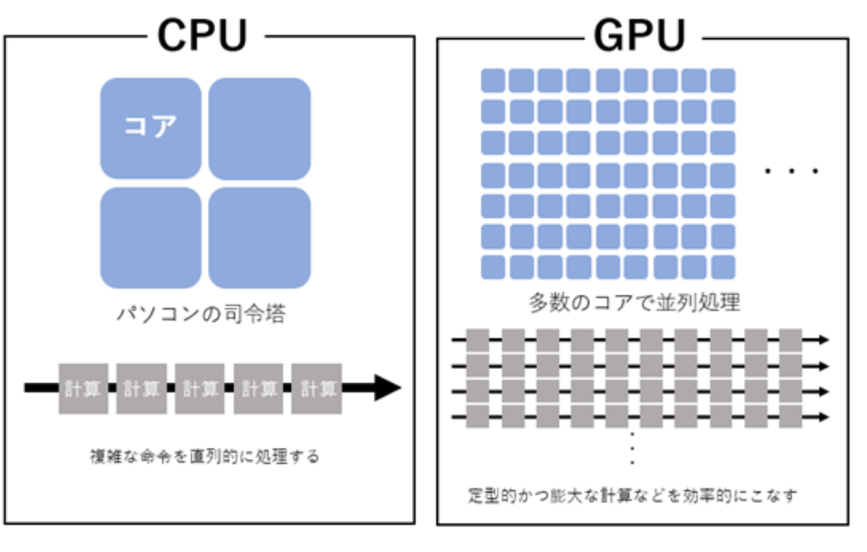
 | CPU | GPU
主な役割 | コンピュータ全体の計算処理 | 画像処理に必要な計算処理
得意とする計算処理 | OS I/O GPU制御などの 連続的な計算処理 | ３Dグラフィックスの描画 科学技術計算などの並列的な計算処理
仕事の質 | 複雑な仕事 | 定型的な仕事
演算器の数 | 演算器少 | 演算器多

